Slide 1
Mavzu:
Ilmiy pedagogik tadqiqot metodologiyasi va mtodlari.
,

Slide 2
REJA:
Pedagogika fani haqida
Pedagogika fanining ilmiy tadqiqot metodlari
Kuzatish, eksperiment, so’rov, va suhbat metodlari

Slide 3
«Pedagogika» atamasi «Peyne»-«bola» va «aygogeyn»-«etaklamoq» degan ma`noni bildiruvchi lotincha «daydagogos» so`zlaridan paydo bo`lishi quyidagicha izohlanadi: eramizdan oldingi I asrlarda Gretsiyada, quldorlarning bolalalarini ovqatlantiradigan, sayrga olib boruvchi, tarbiyachi-qullarni «pedagog» deb atalgan. U bolalarning kamolga yetishiga mas`ul bo`lgan. Quldorning bolasini yetaklab maktabga olib borgan va olib kelgan.

Slide 4


Slide 5
Maktabda ishlovchi o`qituvchilarni «didaskallar» (didayko-men o`qitaman) deyishgan. Feodalizm jamiyatiga kelib esa har ikki kasbdagi kishilar hamkorligi natijasida ta`lim-tarbiya bilan maxsus shug’ullanuvchilar vujudga kelgan. Ularni chex pedagogi Ya.A.Kamenskiy ta`kidlaganidek, «pedagog» deb nomlaganlar va bu so`z hozir ham ta`lim-tarbiya beruvchi o`qituvchilarga nisbatan qo`llaniladi.

Slide 6
Pedagogikaning ilmiy-tadqiqot metodlari:
suhbat metodi
bolalar ijodini o`rganish metodi
test, so`rovnomalar metodi
kuzatish metodi
maktab hujjatlarini tahlil qilish metodi
eksperiment-tajriba sinov metodi
statistika ma`lumotlarini tahlil qilish metodi
matematika-kibernetika metodi

Slide 7
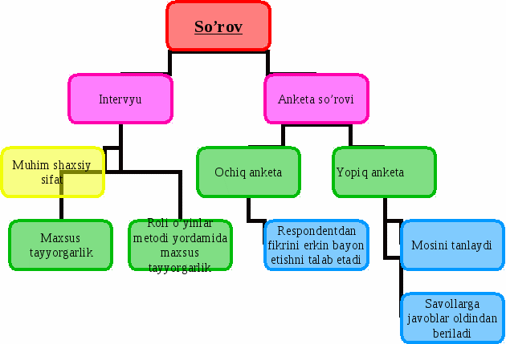
So’rov metodi

Slide 8
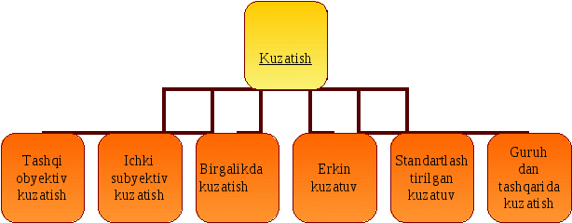
Kuzatish metodi
Pedagogikaning kuzatish metodi ta`lim-tarbiya jarayonlarining amaldagi holati bilan tanishtiradi, ularning oqibat natijalarini bilishga yordam beradi va shu asnoda yaratilgan yangi kashfiyotlar uchun dalillar, omillar yig’ish imkonini tug’diradi. Bu metodni qo`llanish jarayoni ancha murakkab bo`lib, nazarda tutilgan maqsad qanday amalga oshayotganligini aniqlash, o`qituvchi va o`quvchilarning o`zaro aloqalari, individual farqlarini qiyoslash uchun ham qo`llaniladi.

Slide 9
Tajribalarning ko`rsatishicha, maqsad asosidagi kuzatuv ma`lum reja asosida yig’ilgan dalillarni haqiqiy tahlil qilish, qiyoslash asosida tashkil etilsagina samarali bo`ladi.
Kuzatishlar faqat oddiy hodisalarni kuzatish, ayrim dalillarni yig’ish, hisobga olish, aniqlash uchungina emas, balki ta`lim-tarbiya jarayonini yaxshilash va mukammallashtirish maqsadida amalga oshiriladi.

Slide 10
Odatda pedagogik kuzatish orqali o`quvchilarning fanlarni o`zlashtirishlari, ularning xulq-atvori va muomalalaridagi o`zgarishlarni hisobga olish va tegishli ta`limiy-tarbiyaviy ta`sir ko`rsatish yo`llarini belgilash uchun qo`llaniladi.
Ilmiy kuzatishlar esa nafaqat o`quvchilarning tabiiy faoliyatini, balki ularning ilmiy dunyoqarashlarini shakllanishi, fikrlash jarayoni kuchi, xulosalar chiqarishdagi faolliklarini aniqlaydi, ularni tahlil etadi va tegishli xulosalar chiqarishga imkoniyat tug’diradi. Bunday kuzatishlar pedagogika fani mazmunining boyishiga sabab bo`ladi.

Slide 11
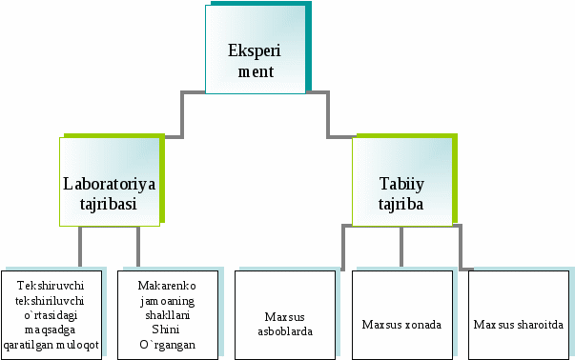
Eksperiment metodi

Slide 12
Suxbat metodi
Ta`lim-tarbiya jarayonini yaxshilash yoki yaratilgan ilmiy farazlarning qanchalik to`g’ri ekanligini aniqlash maqsadida suhbat metodidan foydalaniladi. Odatda, suhbat metodi maktab o`qituvchilar va o`quvchilar jamoasi bilan, ota-ona va keng jamoatchilik bilan yakka va guruhli tartibda ish olib borilganda qo`llaniladi. Bunda suhbat metodini tadbiq etishdan oldin maqsadli reja tuziladi, amalga oshirish yo`llari belgilanadi, natijalar tahlil qilinadi va tegishli xulosa chiqariladi.

Slide 13
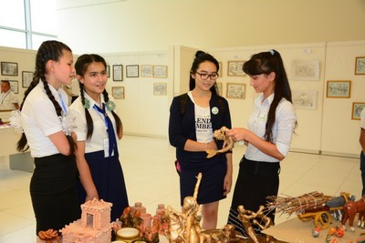


Suhbat metodi
Shuningdek, tadqiqotchining suhbat olib borish va uni kerakli tomonga yo`naltira olishni bilishi, suhbatdoshining ruhiy holatiga qarab suhbat ohangini moslashtira bilishi g’oyat muhimdir. Bunda:
1) suhbat uchun oldindan savol tuzish;
2) vaqti va o`tkazish joyini belgilash;
3) suhbat ishtirokchilarining soni va kasblaridan xabardor bo`lishi;
4) suhbat uchun qulay sharoit va erkin gaplashish imkonini yaratish;
5) mahmadona va bachkana bo`lmaslik;
6)suhbatdoshning kimligini, harakter hususiyatini esdan chiqarmaslik;
7) suhbat natijalarini zudlik bilan tahlil qilish, qiyoslash, tegishli xulosa chiqarish, lozim bo`lsa qo`shimchalar kiritish va maktab hayotiga tadbiq etish pedagogik jihatdan qimmatlidir.

Slide 14
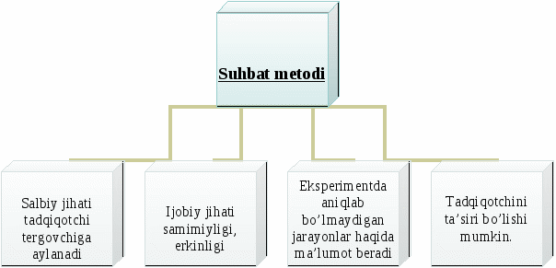

Slide 15
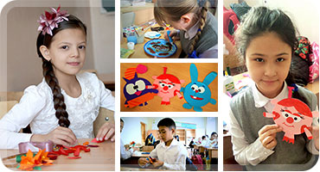
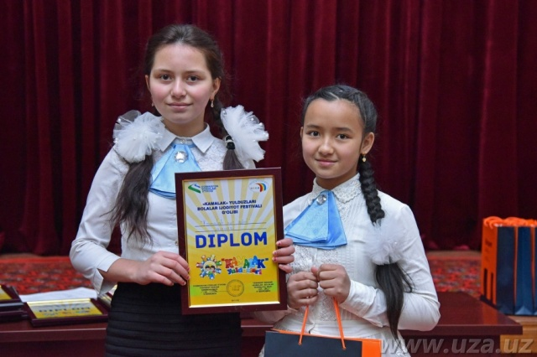
Bolalar ijodini o`rganish metodi
Pedagogik tadqiqot metodlari ichida bolalar ijodini tabiiy holatda o`rganish va ilmiy xulosalar chiqarish metodi mavjud. Bunda maktab o`quvchilarning o`ziga xos individual tartibdagi faoliyatlariga doir ma`lumotlar tahlil qilinadi, xulosalar chiqariladi. Maqsad O`zbekiston yoshlarining tipik obrazlari va ularda ijobiy xislatlarni shakllantirishdir. Shu sababli yoshlarning turli yozma daftarlari, tutgan kundaliklari, yozgan xatlari, she`r va hikoyalari, hayotiy rejalari, insholari, turli yozma hisobotlari bolalar ijodini o`rganish uchun manba bo`lib xizmat qiladi

Slide 16
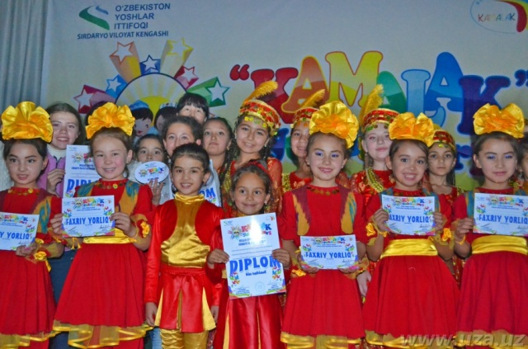
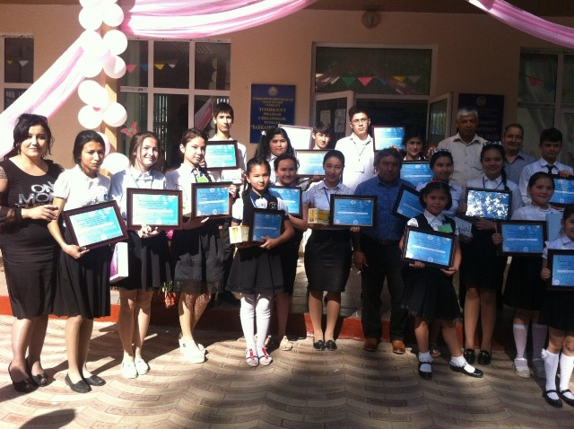
Oqibatda, maktab o`quvchilari orasidan etishib chiqayotgan qobiliyatli, iste`dodli yoshlarni ertaroq aniqlash, ularning iste`dodlarining namoyon bo`lishi uchun reja va sharoitlar yaratish imkoni yaratiladi. Odatda, bolalar ijodini o`rganish manbai ko`p bo`lib, ular: fan olimpiadalari, mavzular bo`yicha konkurslar, maktablar bo`yicha ko`rgazmalar, musobaqalar, ekskursiyalar va sayllar va hokazo.

